Slide 1
Klas 8
Geschiedenis en biografieën
van belangrijke uitvinders
De moedige vóórlopers van onze moderne tijd

Slide 2
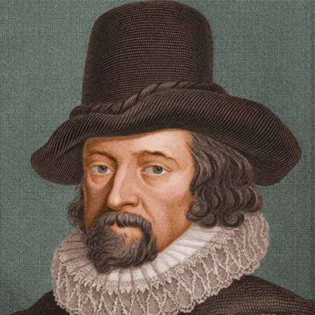
Francis Bacon, geleerde (1561-1621)
“Wij moeten de aarde op de pijnbank leggen om haar geheimen te ontfutselen”
Een gedachte die erg past bij de tijdgeest van de renaissance. Maar is dit ook gebeurd? Is de aarde op de pijnbank gelegd?

Slide 3
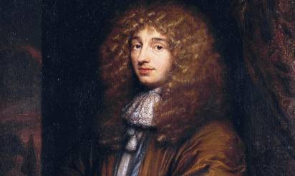
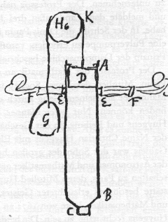
Christiaan Huygens 1673

Slide 4
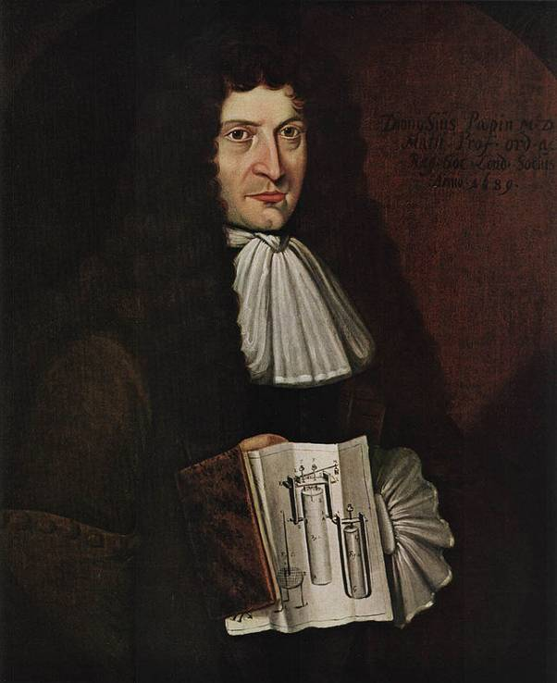
Denis Papin
(1647-1714)

Slide 5
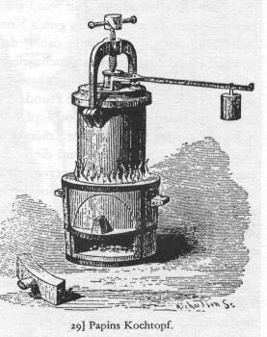
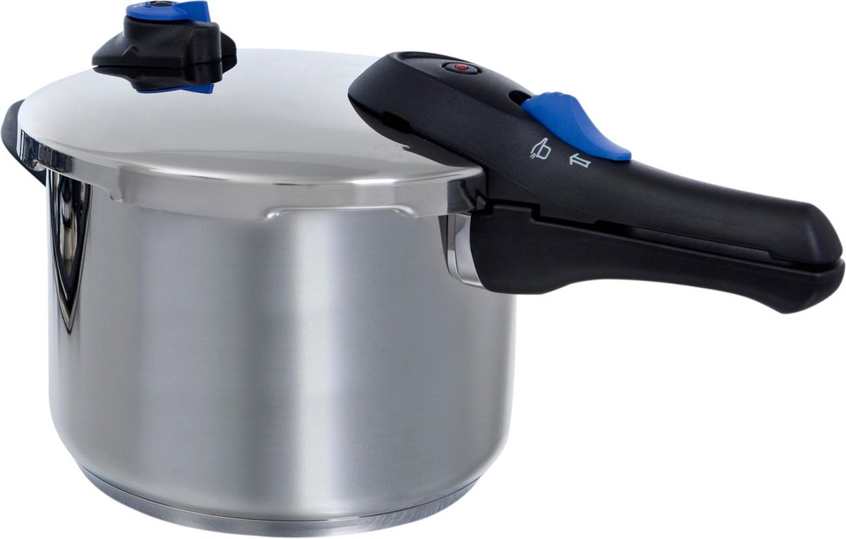

Slide 6
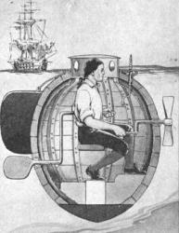
Papin ‘s duikboot met kijkvenster en trap-aandrijving

Slide 7
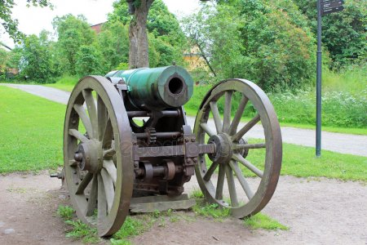
Een kanon op stoom, zoals Papin dat had bedacht

Slide 8
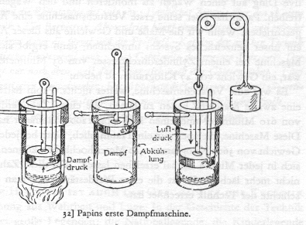

Slide 9
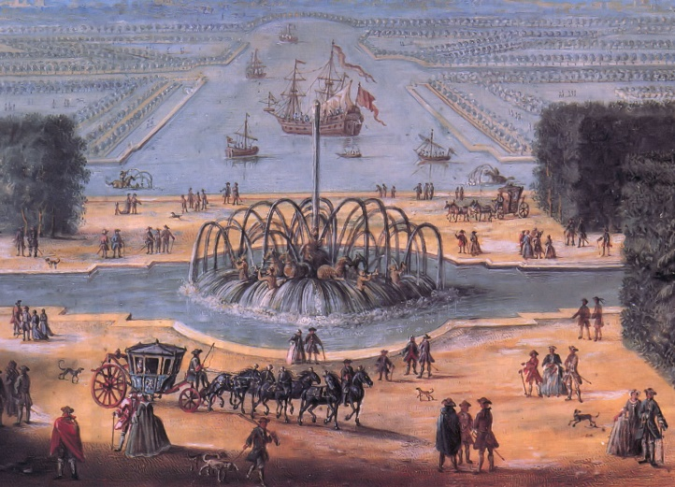
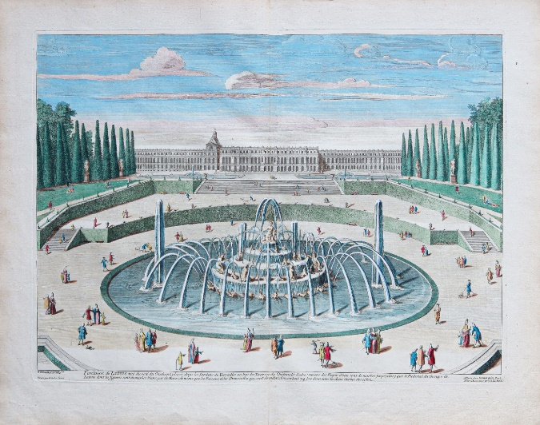
Oude prenten van de waterwerken van de Franse koning

Slide 10
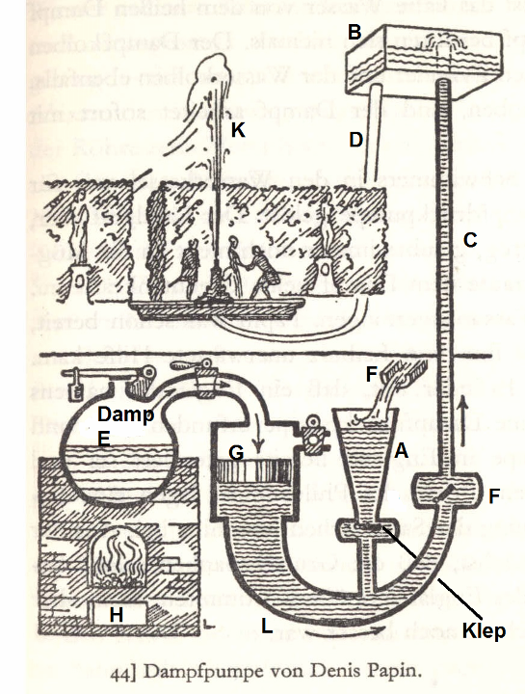
Voorloper stoommachine van Denis Papin met drijvende zuiger om de fontein te laten ontspringen in het park van de landgraaf

Slide 11
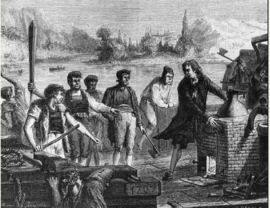
Oude afbeelding met mannen die van plan zijn het scheepje
van Papin kort en klein te slaan

Slide 12
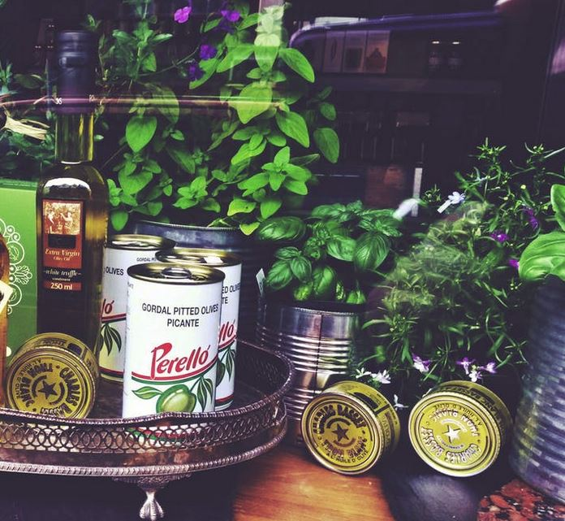
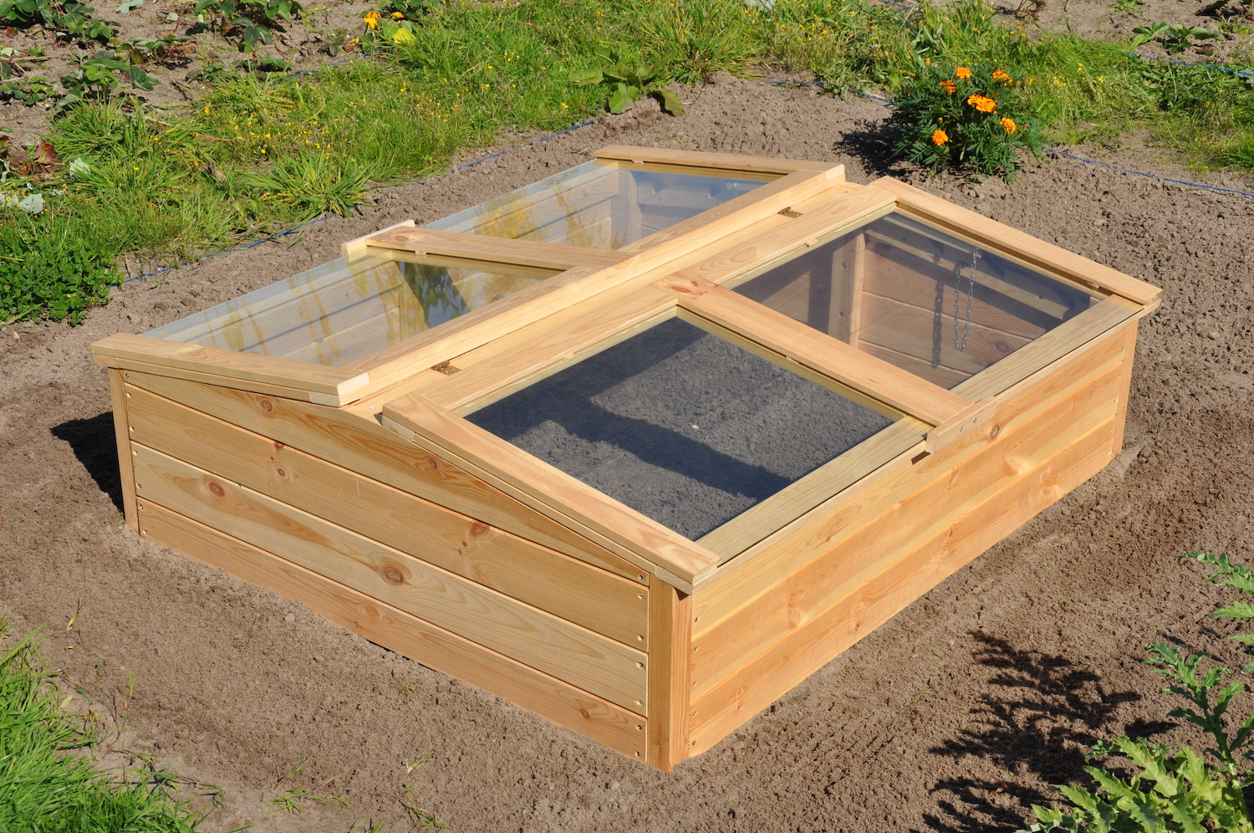
Vlak voordat de levensvlam van Papin definitief dooft komen nog twee uitvindingen van zijn hand: voedsel conserveren in blik en de broeikas

Slide 13
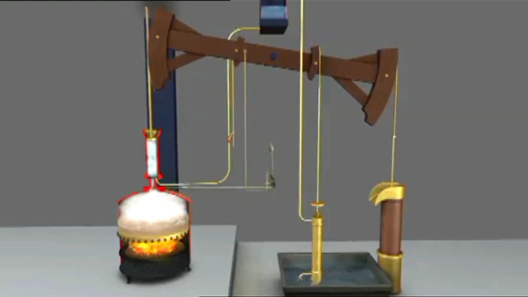
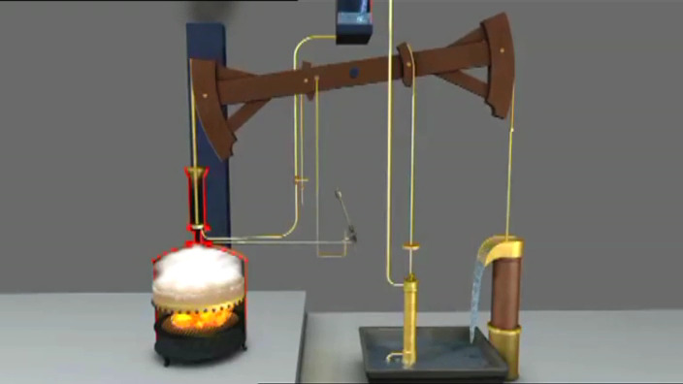

Slide 14
https://schooltv.nl/video/de-stoommachine-gebruik-van-water-en-onderdruk/#q=%22stoommachine%22

Slide 15
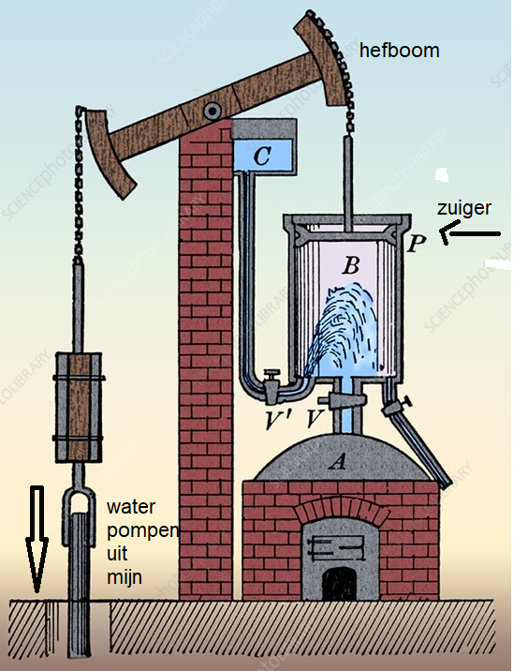

Slide 16
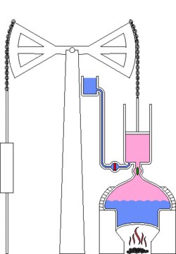
Stoommachine van Newcomen uit 1712
Er moet telkens water in de cilinder gespoten worden, waardoor deze afkoelt en slecht werkt

Slide 17
Einde

